Slide 1
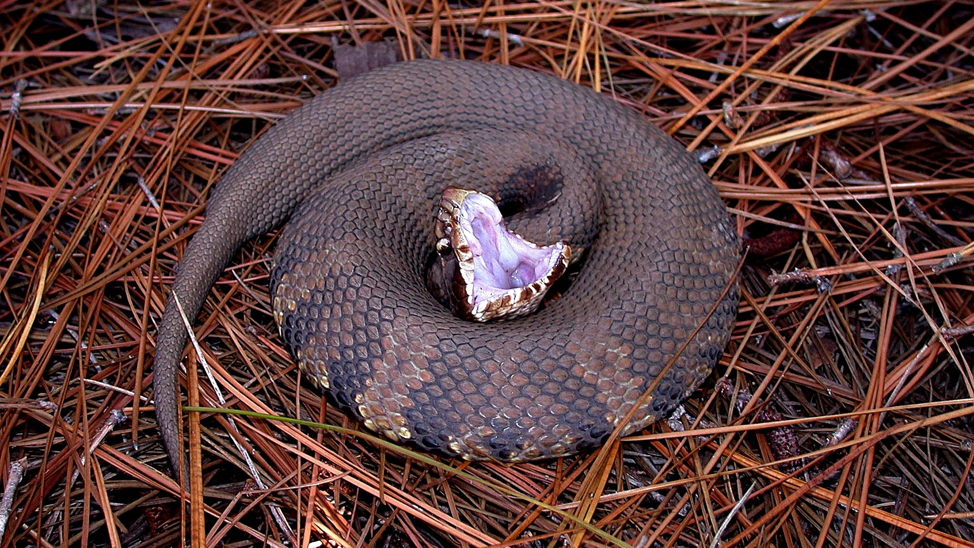



엑셀을 삼킨 Python (openpyxl)
업무의
잔머리

Slide 2
